Slide 1
计算机操作系统
蒲凌君
计算机学院
pulingjun@gmail.com

Slide 2

所需前期课程
C/C++语言基础
汇编语言基础
数据结构
计算机组成原理
找一列数中第K大的数字??
快排复杂度??如何优化其运行??
C++ STL的sort()是哪种算法实现?
const
int &i
string
vector:push_back()
constexpr
int &&i
string_view
vector:emplace_back()

Slide 3
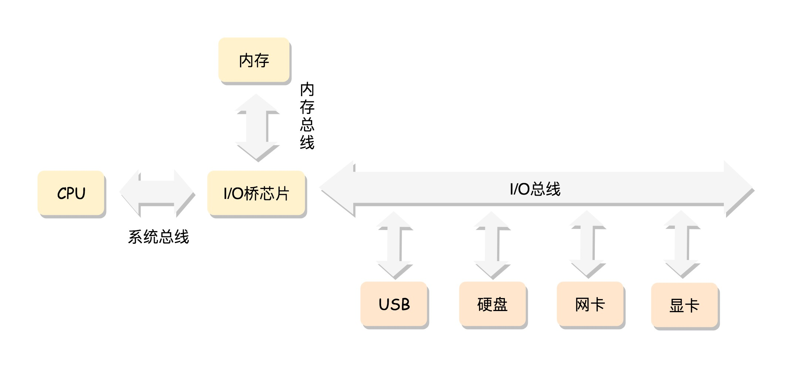
冯诺依曼体系结构
只使用一种桥是否可以?
北桥和南桥谁更新换代更快?
智能手机是否符合
冯诺依曼体系结构?
南桥被用来处理低速信号, 负责I/O总线之间的通信
北桥被用来处理高速信号，
处理CPU,内存和南桥芯片的通信
计算机系统相关科研 Tips: 1.发现关键问题 2.培养分析问题、定位瓶颈的能力
3.建立新兴技术库和解决问题的基本策略 4.能够多角度实验验证
功能实现<<性能优化!!!

Slide 4


冯诺依曼体系结构
冯氏结构特点: 可编程、计算和存储分离
采用指令和数据存储在一起的结构
存储器是按地址访问、线性编址的空间
指令由操作码和地址码组成
指令在CPU的运算单元处理
控制流由指令流产生
冯诺依曼体系结构是否存在瓶颈?
会出现新的计算机体系结构吗?

Slide 5
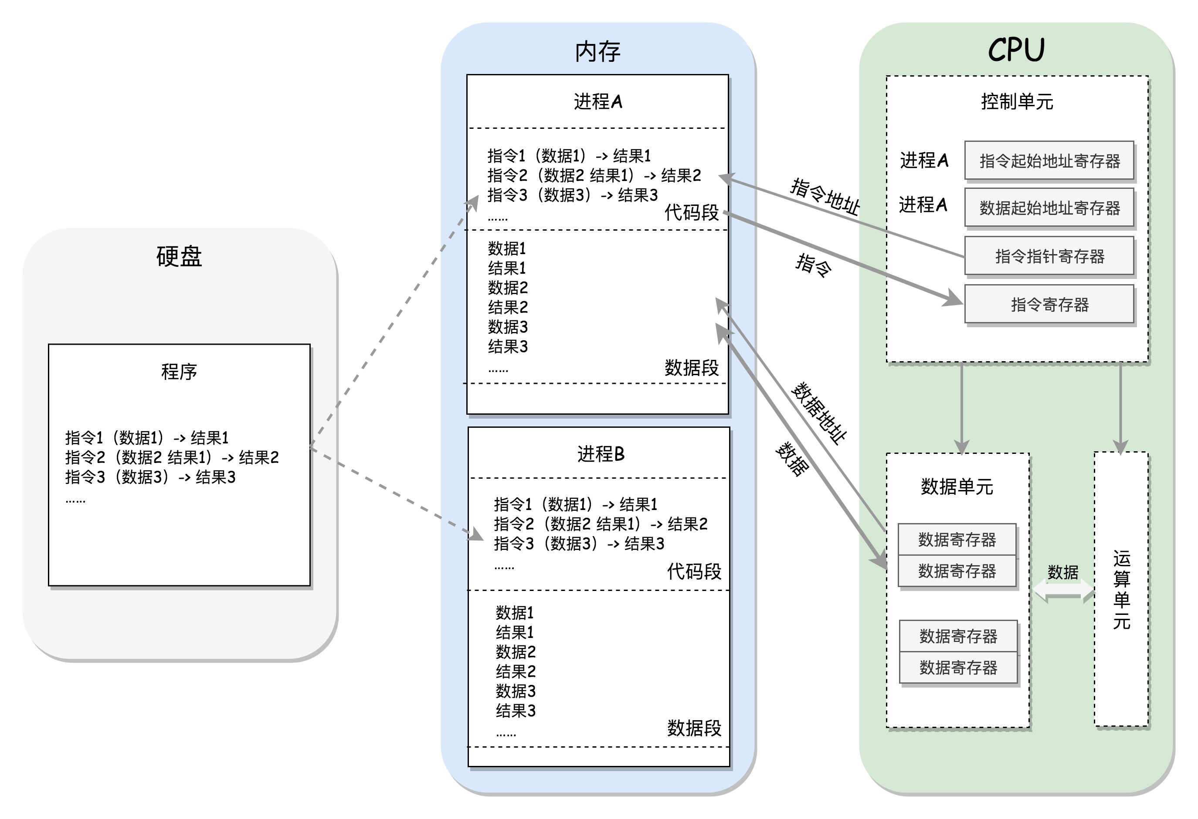
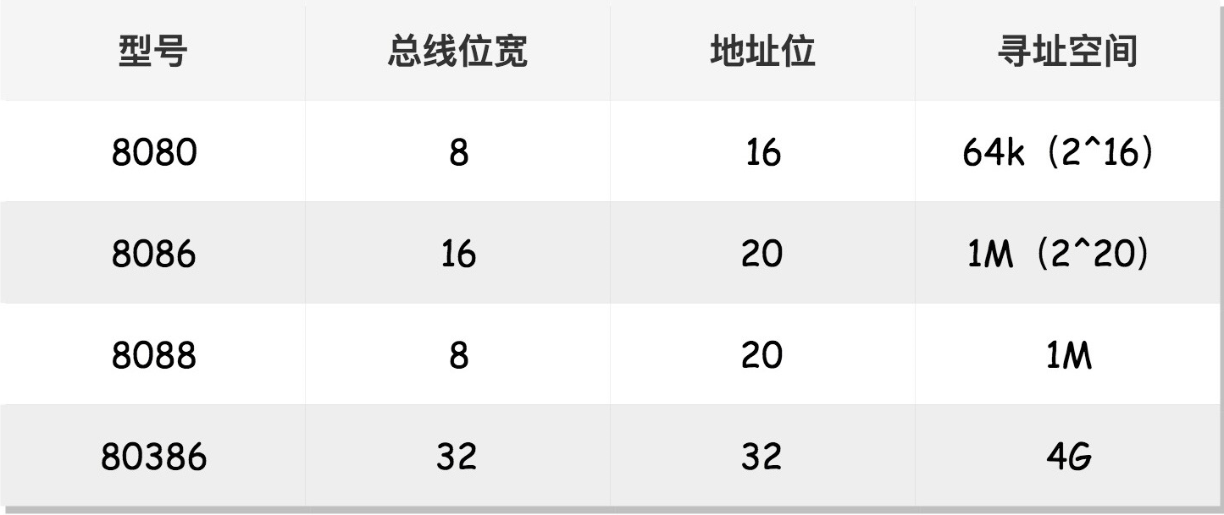
冯诺依曼体系结构
地址总线
数据总线
计算机指令是什么?

Slide 6


计算机指令
CPU是执行各种计算机指令的逻辑机器
计算机指令也被称为机器语言, 由一串0和1组成
不同架构的CPU能听懂的语言不太一致
Inter CPU和ARM CPU无法兼容 (e.g., 个人电脑和智能手机)
每种CPU均有其支持的计算机指令集
指令执行的流程:
硬盘→内存←→CPU
???

Slide 7
计算机指令例子
// test.c
int main()
{ int a = 1; int b = 2; a = a + b; }
C语言程序
$ gcc -g -c test.c
$ objdump -d -M intel -S test.o
编译和汇编
test.o: file format elf64-x86-64
Disassembly of section .text:
0000000000000000 <main>:
int main()
{
0: 55 push rbp
1: 48 89 e5 mov rbp, rsp
4: c7 45 fc 01 00 00 00 mov DWORD PTR [rbp-0x4], 0x1 int a = 1;
b: c7 45 f8 02 00 00 00 mov DWORD PTR [rbp-0x8], 0x2 int b = 2;
12: 8b 45 f8 mov eax, DWORD PTR [rbp-0x8] a = a + b;
15: 01 45 fc add DWORD PTR [rbp-0x4], eax
}
18: 5d pop rbp
19: c3 ret
计算机指令
汇编语言
将ox1赋给内存地址[xx]中的双字型（32位）

Slide 8
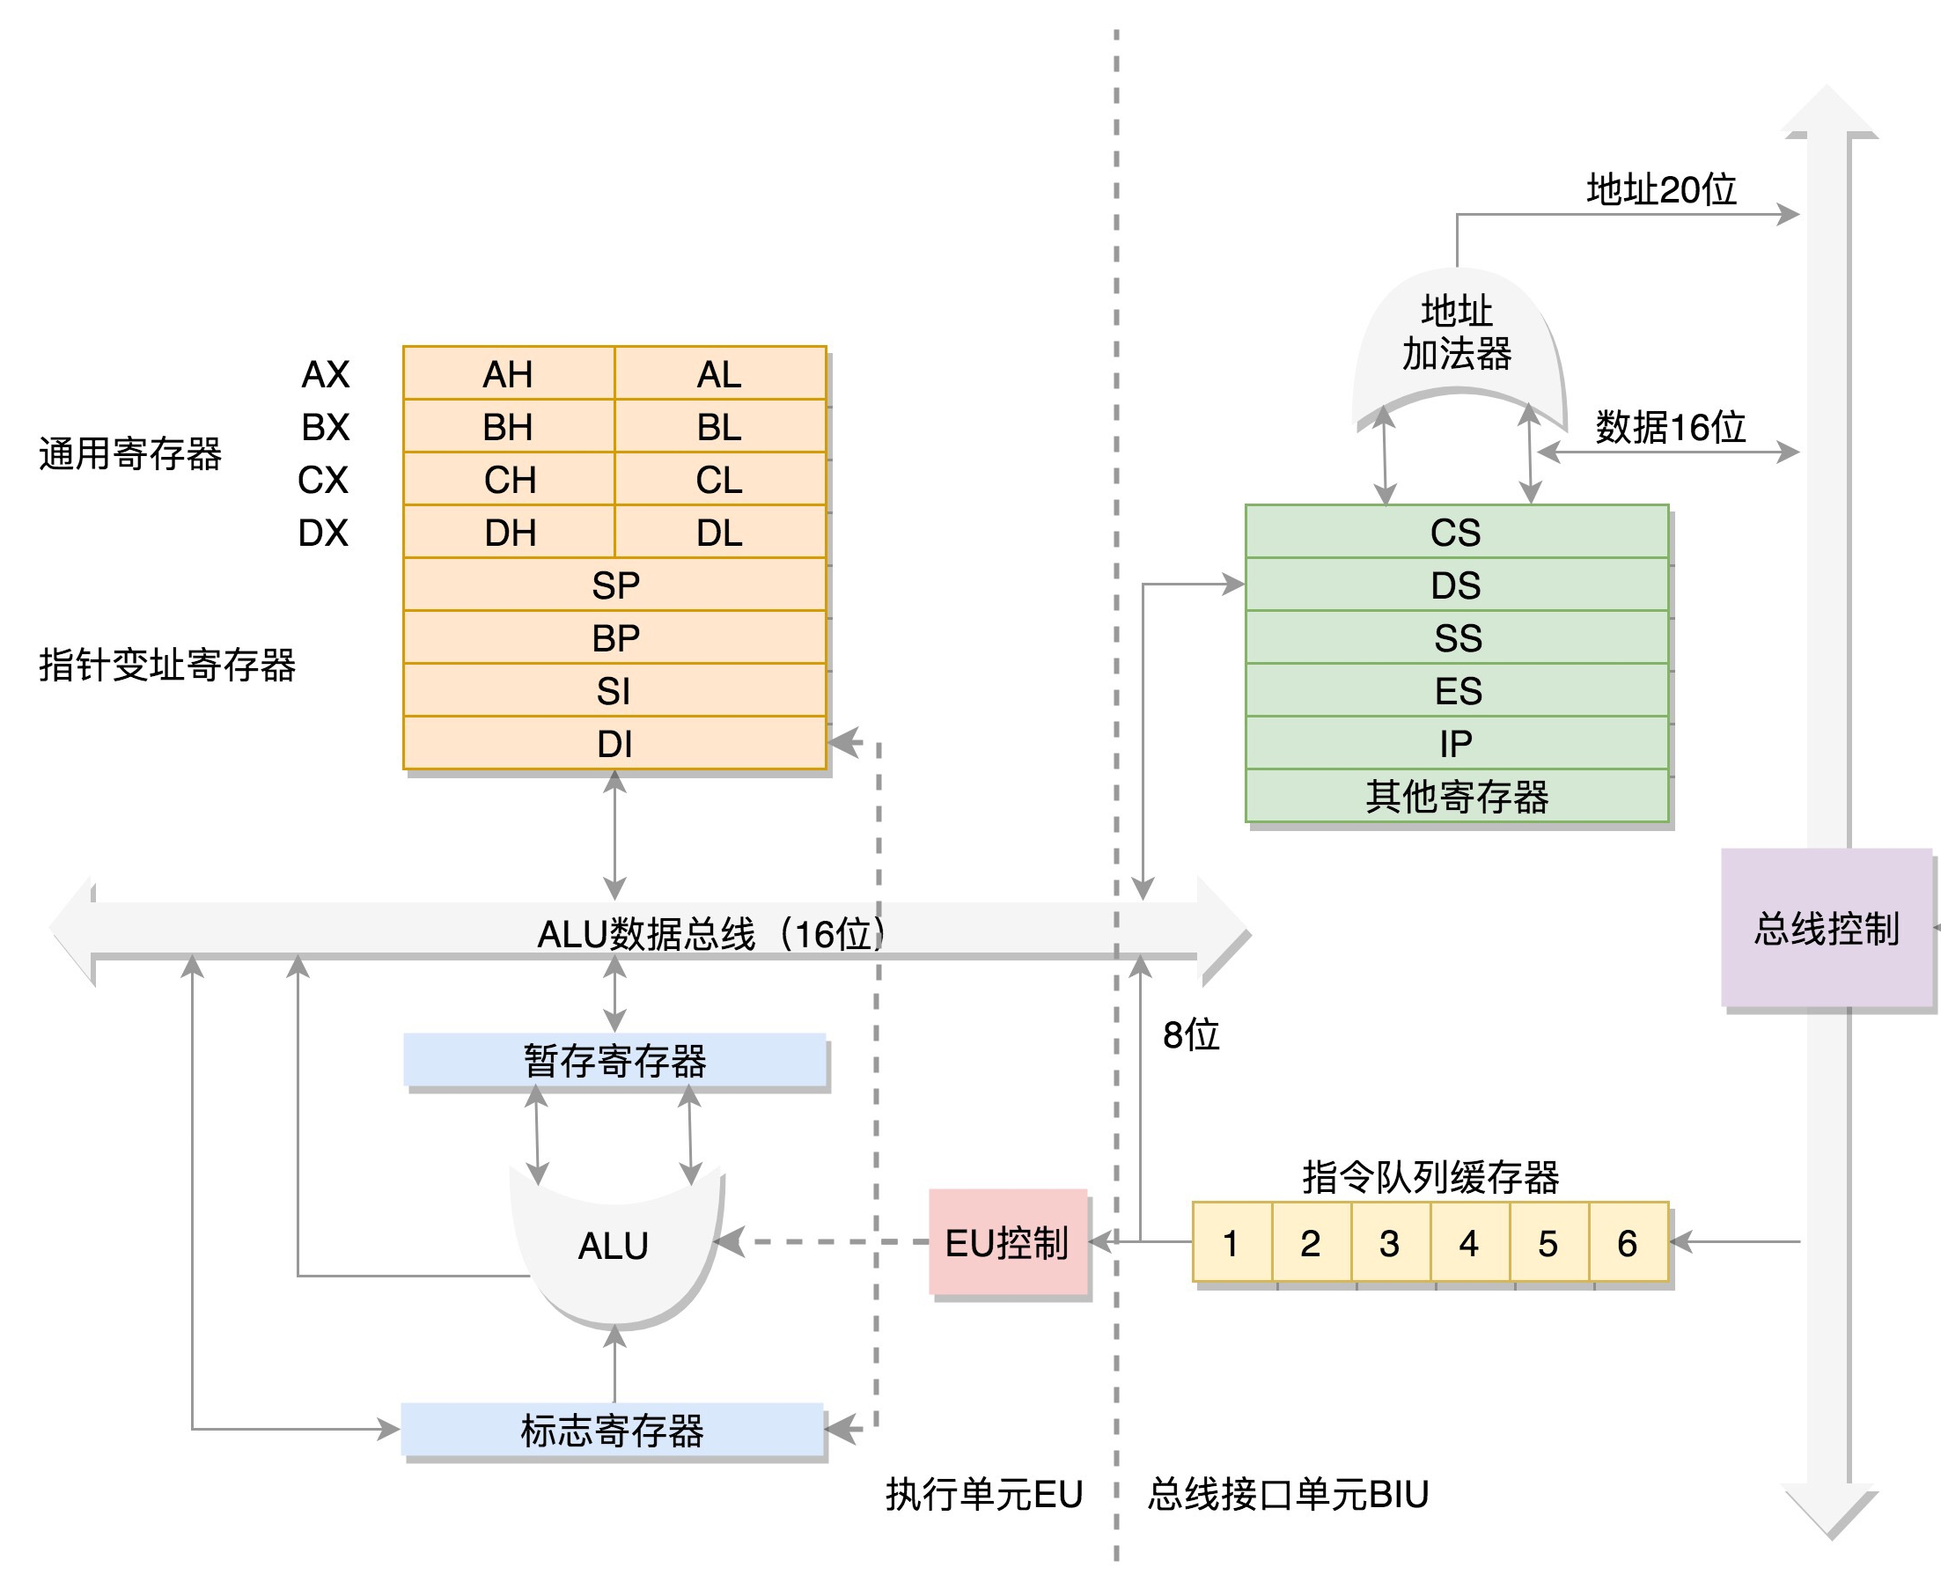
x86架构基础知识—8086原理
x86架构基础知识—8086原理
内存为什么要分段？
1M内存最大可以分几段?
为什么区分数据段和代码段?
AX――累加器, 使用频度最高 BX――基址寄存器, 常存放存储单元地址 CX――计数器, 常作为计数器 DX――数据寄存器, 存放数据 SI ――源变址寄存器, 常保存存储单元地址 DI ――目的变址寄存器, 常保存存储单元地址 BP――基址指针寄存器, 表示堆栈区域中的基地址 SP――堆栈指针寄存器, 指示堆栈区域的栈顶地址 IP ――指令指针寄存器, 指示要执行指令所在存储单元的地址

Slide 9
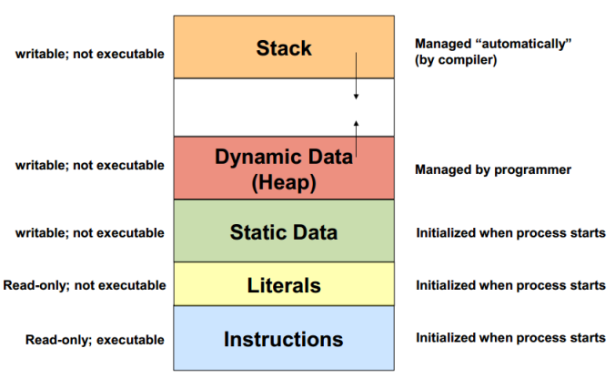
内存布局
高地址
基址指针寄存器(BP)，与SS配合使用，指向目前的栈底位置 堆栈指针寄存器(SP)，与SS配合使用，指向目前的栈顶位置
堆栈段 (SS)
涉及堆的寄存器?
数据段 (DS)
源变址寄存器(SI)，可用来存放相对于DS段的偏移量
指令指针寄存器 (IP)，与CS配合使用，可跟踪程序的执行过程
代码段 (CS)
低地址
PC寄存器是什么?

Slide 10
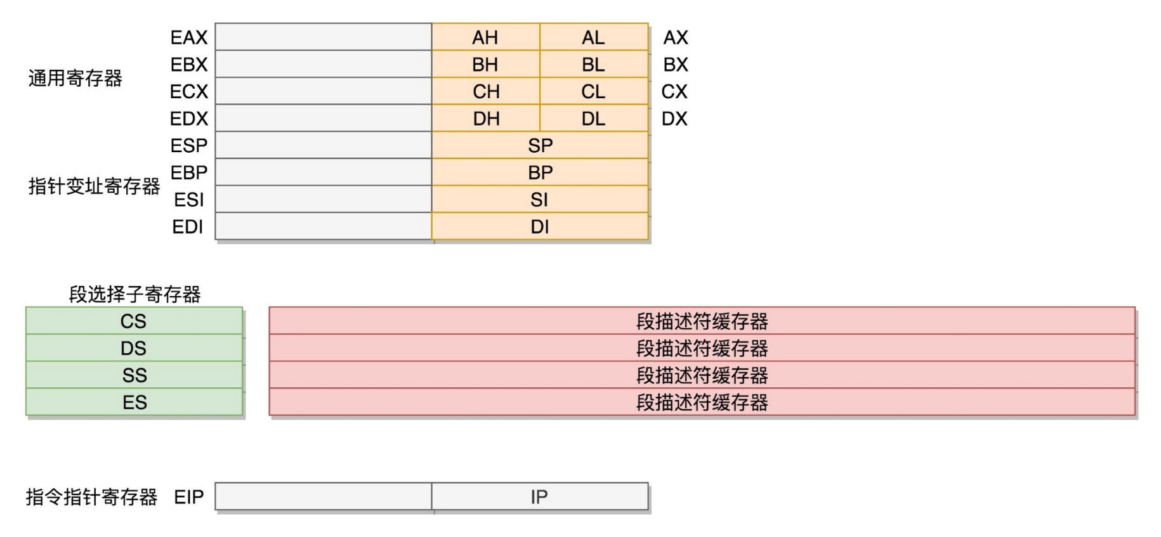
80386与8086的区别
段寄存器始终是16位
通用寄存器、指针变址寄存器、指令指针寄存器均兼容16位的8086
由于8086存在的“左偏移”, 段选择寄存器需要重新定义, 引入段描述符缓冲器概念, 即段地址现在保存在段描述符缓冲器 (以表的形式存在),
而原始的段寄存器保存的是在上述表中的具体一项 (选择子)
8086段寄存器与80386段选择子寄存器不再兼容 → 实模式 切换 保护模式

Slide 11
内存操作：函数调用
参数入栈: 将参数从右向左依次压入系统栈中
返回地址入栈: 将当前代码区调用指令的下一条指 令地址压入栈中, 供函数返回时继续执行
代码区跳转: 处理器从当前代码区跳转到被调用函数的入口处
栈帧调整：
保存当前栈帧状态值，已备后面恢复本栈帧时使用(BP入栈)
将当前栈帧切换到新栈帧 (将SP值装入BP，更新栈帧底部)
给新栈帧分配空间 (把SP减去所需空间的大小，抬高栈顶)

Slide 12
内存操作：函数返回
保存返回值，将函数的返回值保存在寄存器AX
弹出当前帧，恢复上一个栈帧
将当前栈帧底部保存的前栈帧BP值弹入BP寄存器，恢复出上一个栈帧
将函数返回地址弹给IP寄存器
跳转：按照CS:IP跳回调用函数中继续执行

Slide 13
内存操作：函数调用和返回例子
// function_example.c
#include <stdio.h>
int static add(int a, int b) { return a+b; }
int main() { int x = 5; int y = 10; int u = add(x, y); return 0;}
int static add(int a, int b){
0: 55 push rbp
1: 48 89 e5 mov rbp,rsp
4: 89 7d fc mov DWORD PTR [rbp-0x4], edi
7: 89 75 f8 mov DWORD PTR [rbp-0x8], esi
a: 8b 55 fc mov edx, DWORD PTR [rbp-0x4]
d: 8b 45 f8 mov eax, DWORD PTR [rbp-0x8]
10: 01 d0 add eax, edx
}
12: 5d pop rbp
13: c3 ret
pop rip, jmp

Slide 14
内存操作：函数调用和返回例子
0000000000000014 <main>:int main(){
14: 55 push rbp
15: 48 89 e5 mov rbp,rsp
18: 48 83 ec 10 sub rsp,0x10
1c: c7 45 fc 05 00 00 00 mov DWORD PTR [rbp-0x4], 0x5
23: c7 45 f8 0a 00 00 00 mov DWORD PTR [rbp-0x8], 0xa
2a: 8b 55 f8 mov edx, DWORD PTR [rbp-0x8]
2d: 8b 45 fc mov eax, DWORD PTR [rbp-0x4]
30: 89 d6 mov esi, edx
32: 89 c7 mov edi, eax
34: e8 c7 ff ff ff call 0 <add>
39: 89 45 f4 mov DWORD PTR [rbp-0xc], eax
3c: b8 00 00 00 00 mov eax,0x0
}
41: c9 leave
42: c3 ret
sub这句话什么意思?
push rip, mov rip 0, jmp
为什么局部变量和函数参数要放在栈中?

Slide 15
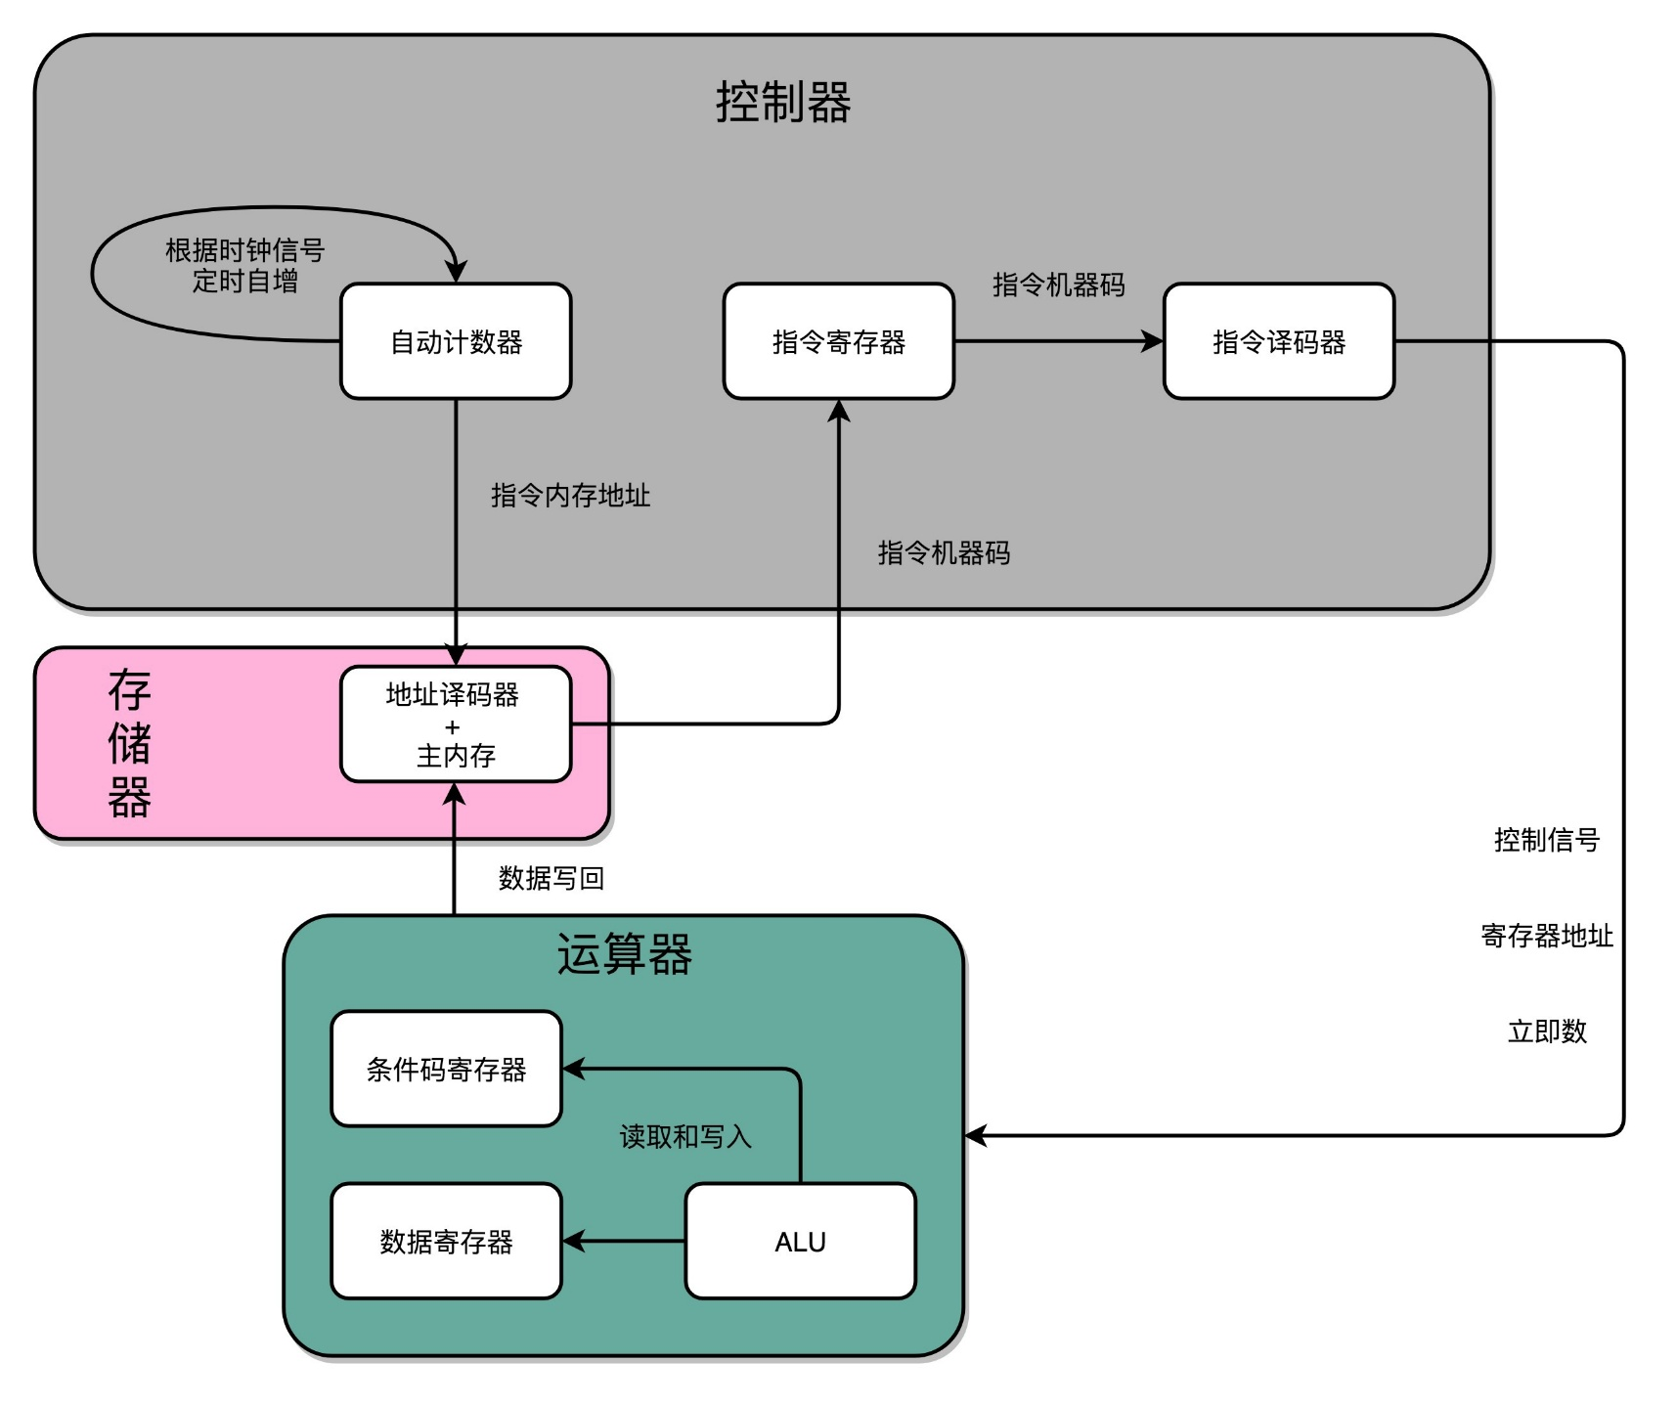
CPU执行指令流程
2. 将指令解析成操作码+操作数
1. 根据CS:IP从代码段读指令
对于同一个逻辑功能 (e.g., 排序) 如何降低它的执行时间?
3. 运算器根据操作码+操作数进行算术和逻辑运算

Slide 16
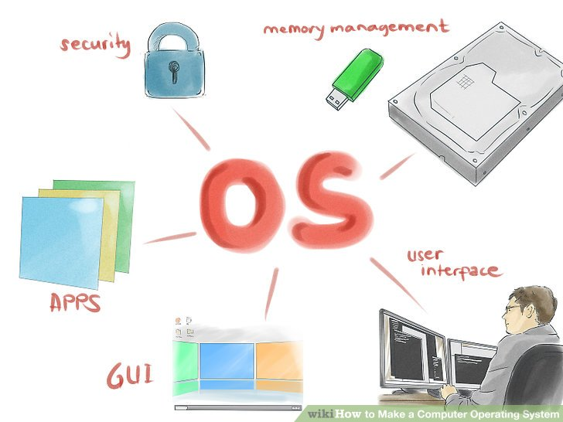
小结
我们刚刚回顾了
冯诺依曼体系结构
8086和80386基础知识
计算机指令、内存布局、函数调用等等
仍有些问题没有解决
实模式切换保护模式
程序分段、分页的管理
内存程序何时使用CPU
……

Slide 17
什么是操作系统
Windows, Linux, macOS…
计算机的组成
硬件：CPU, 内存, 存储, 总线, I/O设备…
软件：用户程序和系统程序
系统程序
无需用户干预的各种程序的集合
控制和协调计算机硬件, 支持应用软件开发和运行
编译器, 驱动程序, 操作系统…

Slide 18
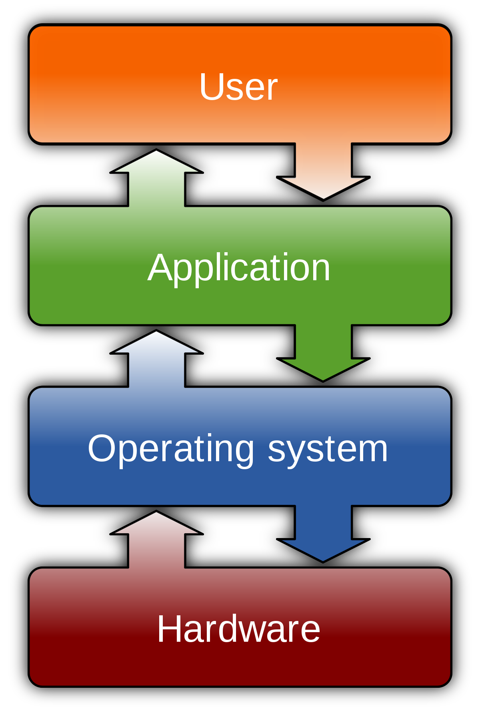
什么是操作系统
操作系统是一个系统控制程序
执行用户程序，给用户程序提供各种服务
方便用户使用计算机硬件
控制程序执行过程, 防止错误和计算机的不当使用
操作系统是一个资源管理器
管理各种计算机软硬件资源
软件与硬件之间的中间层
解决资源访问冲突，确保资源公平使用

Slide 19
课程大纲
操作系统引导过程
BIOS、BootLoader、MBR
实模式与保护模式
中断处理机制分析
进程管理
进程与线程基本概念
用户进程与系统调用
CPU调度策略
进程同步
死锁
进程间通信

Slide 20
课程大纲
内存管理
连续与非连续内存分配管理
分页、分段、段页式管理方式的演化过程
虚拟内存概念，请求分页管理方式
页面分配和替换算法
文件系统管理
文件的概念和逻辑结构
目录结构, 包括多级、树形、图形结构
文件共享和访问控制
文件系统实现
磁盘组织与管理

Slide 21
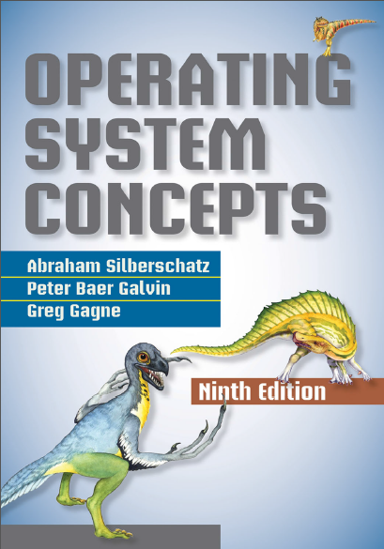
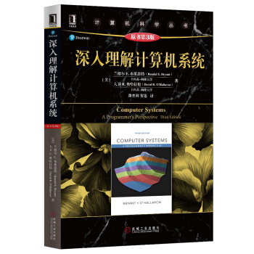
课程考核方式
A. 随堂小测试 (10%)
B. 实验课作业 (40%)
C. 期末闭卷考试 (50%)
课程无固定教材
Operating Systems: Three Easy Pieces
Operating System Concepts
Operating Systems: Internals and Design Principles
Computer Systems: A programmer’s perspective

Slide 22
操作系统概述
操作系统是一种系统软件，具有以下4个基本特征:
并发 (Concurrence)
同时存在多个运行的进程 (多道程序), 需要OS管理和调度
并发和并行的区别
共享 (Sharing)
互斥共享: 某种资源(e.g., CPU)某时刻只能被一个进程独享
同时访问: 允许在一段时间内由多个进程交替访问 (e.g., 磁盘)
虚拟 (Virtual)
利用多道程序设计技术, 让每个进程和每个用户觉得
有一个处理器 (CPU) 专门为他服务
异步 (Asynchronism)
进程执行不是一贯到底, 而是走走停停且执行速度不可预知

Slide 23
操作系统概述
操作系统的功能:
计算机系统资源的管理者
处理器（CPU）管理
存储器（Memory）管理
文件（Storage）管理
设备（I/O）管理
用户与计算机硬件系统之间的接口
命令接口：联机控制 (交互式)；脱机控制 (批处理)
程序接口：一组系统调用命令组成, 用户需要使用这些
系统调用来请求操作系统提供服务
(如外设、磁盘、内存分配和回收等)

Slide 24
操作系统概述
操作系统的分类:
单道操作系统
多个进程按照先来先服务的方式顺序执行 (排队系统)
内存中只有一个进程运行且它需要执行完毕 (独占内存)
运行时, 高速CPU进程要等待低速I/O完成, 限制系统吞吐量
多道操作系统
内存中同时存放多个相互独立的进程
宏观上并行 (先后开始各自的运行, 但都未运行完毕)
微观上串行 (轮流占有CPU)
资源利用率和系统吞吐量均增大
CPU、内存、I/O设备资源分配问题复杂
大量进程和数据组织和存放的安全性和一致性问题

Slide 25
操作系统概述
操作系统的分类:
分时操作系统
分时技术: 处理器的运行时间分成很短的时间片
按时间片轮流把处理器分配给各个用户或进程使用
存在系统延时 (银行系统、购票系统等)
实时操作系统
计算机系统接收到程序请求后会立即处理, 并在严格的时限
内处理完成该程序
可靠性和实时性保证较难
一般需要专门设计, 普适性较差
网络操作系统(NOS),分布式操作系统(云, CDN)

Slide 26
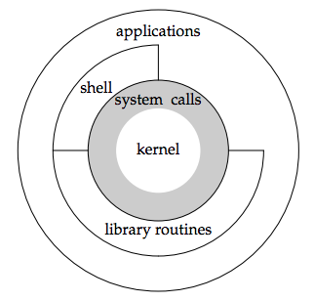
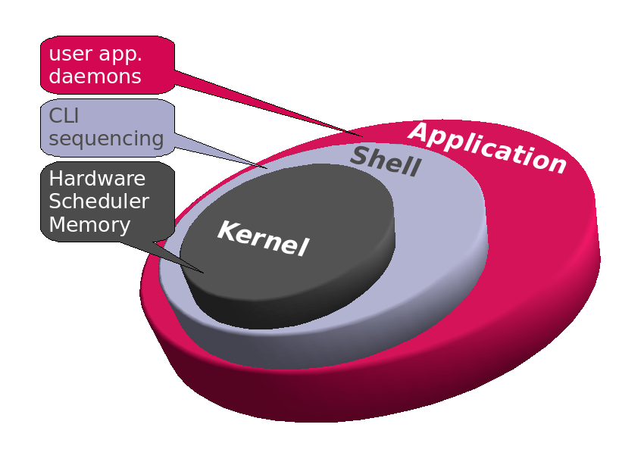
操作系统概述
操作系统中内核与Shell的关系

Slide 27
操作系统概述
通常CPU会执行两种不同性质的程序
操作系统内核程序
用户自编程序
前者是后者的管理者, 会执行一些特权指令 (更改寄存器值)
具体实现上, CPU被分为内核态 (特权指令) 和用户态
中断和异常
用于用户态切换至内核态
中断来自CPU执行指令之外发生的事件 (I/O、时间中断)
它与当前程序运行无关
异常来自CPU执行指令内部的事件 (除0、算术越界等)
它依赖当前程序的运行而且不能被屏蔽

Slide 28
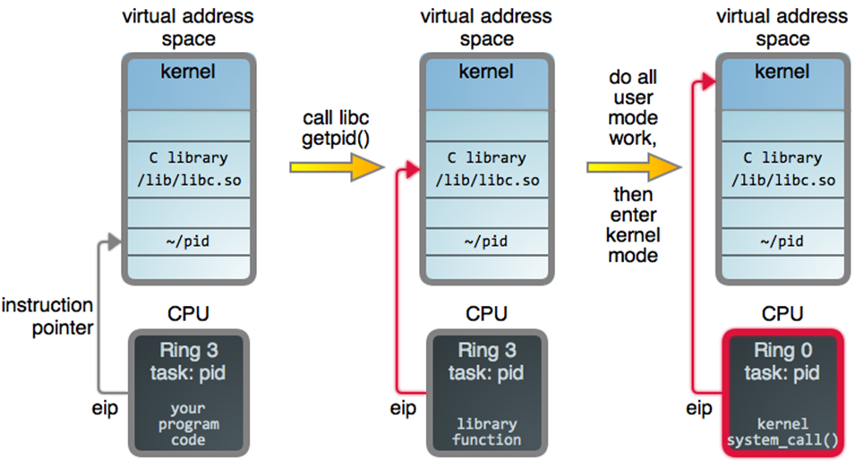
操作系统概述
系统调用
在用户程序中，与资源有关的操作都需要通过系统调用的
的方式，由OS代为完成
系统调用的分类
设备管理，完成设备启动、请求和释放等功能
文件管理，完成文件创建、删除、读、写等功能
进程控制，完成进程的创建、销毁、阻塞、唤醒等功能
进程通信，完成进程之间的消息传递或信号传递功能
内存管理，完成内存分配、回收等功能
系统调用的过程
用户态 → 内核态 (使用资源) → 用户态
保证系统稳定性和安全性

Slide 29
操作系统概述
操作系统的体系结构:
宏内核: 将操作系统的主要功能模块作为整体运行在核心态, 以此来为应用程序提供高性能服务
模块间信息共享 → 性能优势明显
程序服务需求增加、接口形式更复杂 →
功能耦合度高、模块化程度下降, 内核设计庞大且复杂
微内核: 解决操作系统的内核代码难以维护问题,即将内核最基本功能 (e.g., 进程、线程管理) 保留, 剩余功能移到用户态执行
降低了内核设计的复杂度
具有更好的分层和模块化接口
性能问题!!!! 频繁的在用户态和内核态切换
IoT和Mobile更适合哪种体系结构?

Slide 30
总结
回顾了相关知识
冯诺依曼体系结构
8086和80386基础知识
计算机指令、内存布局、函数调用
操作系统概述
并发、共享、虚拟、异步4个特征
多道操作系统
用户态和内核态
中断、异常和系统调用
宏内核和微内核

